Slide 1

Григорьев Денис Евгеньевич
«Зеленый» финансовый инструментарий. Перспективы и возможности»

Slide 2
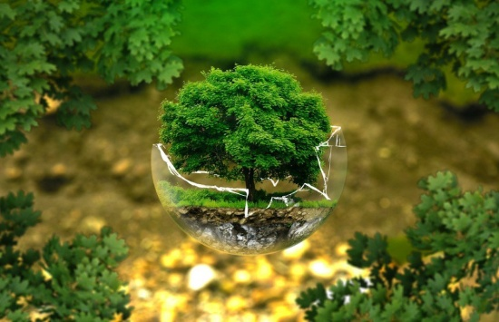
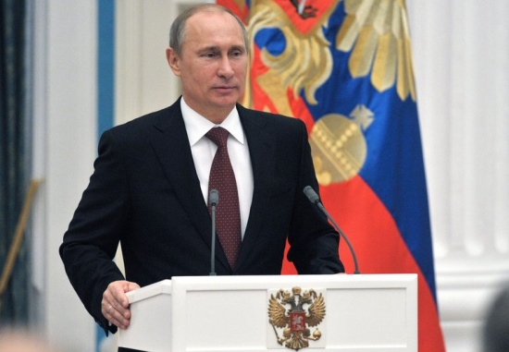
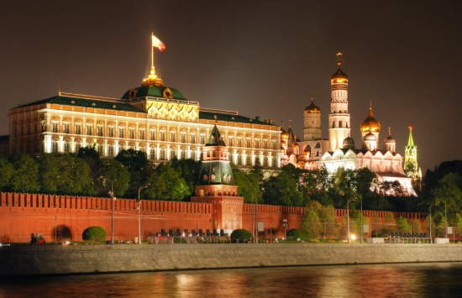
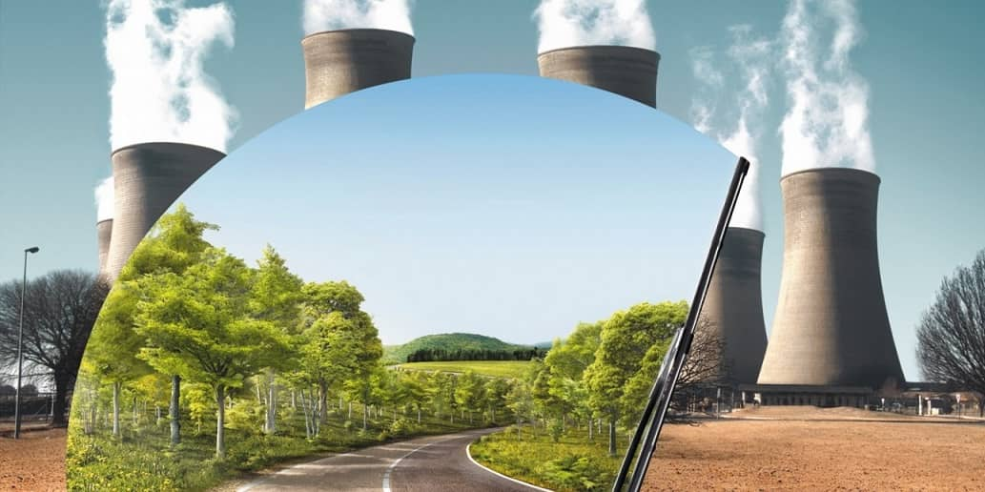
Нужно ли нам экологическое финансирование?
Да, это отвечает государственным интересам
Что нужно финансировать?
Экологические и климатические проекты, техническое перевооружение организаций
Как это должно происходить?
Системно и поэтапно
«Экологически чистые технологии – это не только приоритет, это в конечном итоге приводит и к серьёзному экономическому выигрышу…»

Slide 3

Стандартные инструменты?
«Зеленые» инструменты?
?
?
?
?
Что это?
Как это?
Зачем это?

Slide 4
Институциональная структура рынка
№ п/п | Объект | Состав
1 | финансовые институты | государственные и общественные организации банки (глобальные и национальные банки развития, коммерческие и государственные национальные банки) фонды (национальные, специализированные) страховые компании
2 | финансовые инструменты | кредиты, займы ценные бумаги и индексы квоты на загрязнение
3 | инфраструктурные и сервисные организации | организаторы торгов многофункциональные торговые площадки краудфандинговые площадки рейтинговые агентства верификаторы сертифицирующие агентства исследовательские институты ценовые центры

Slide 5
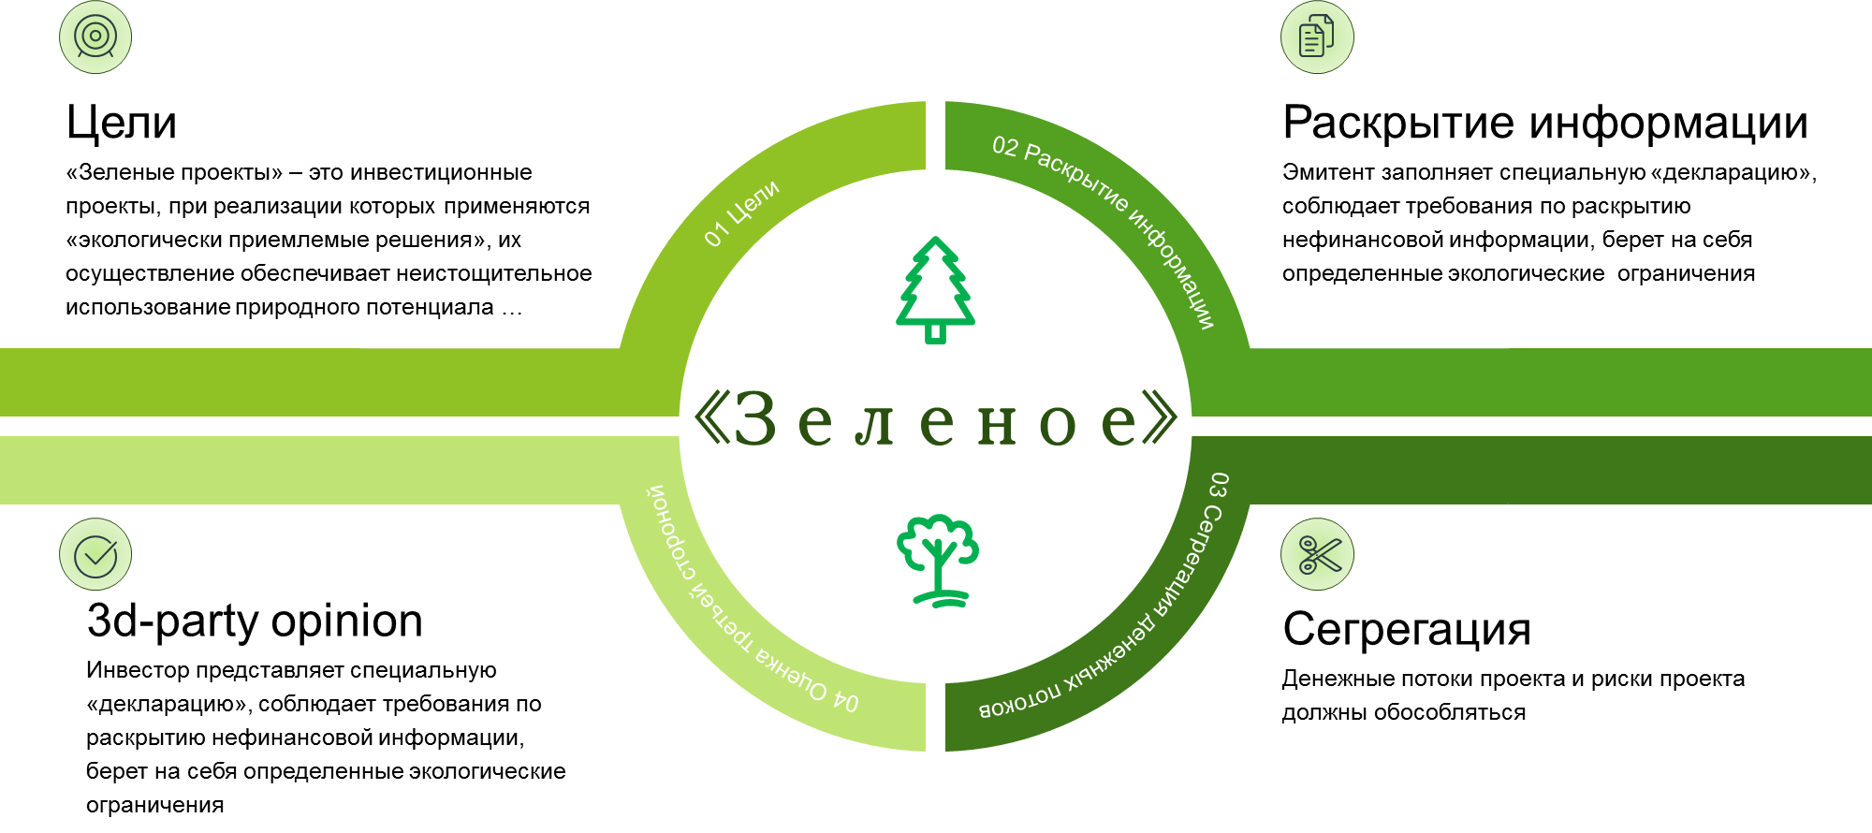

Slide 6
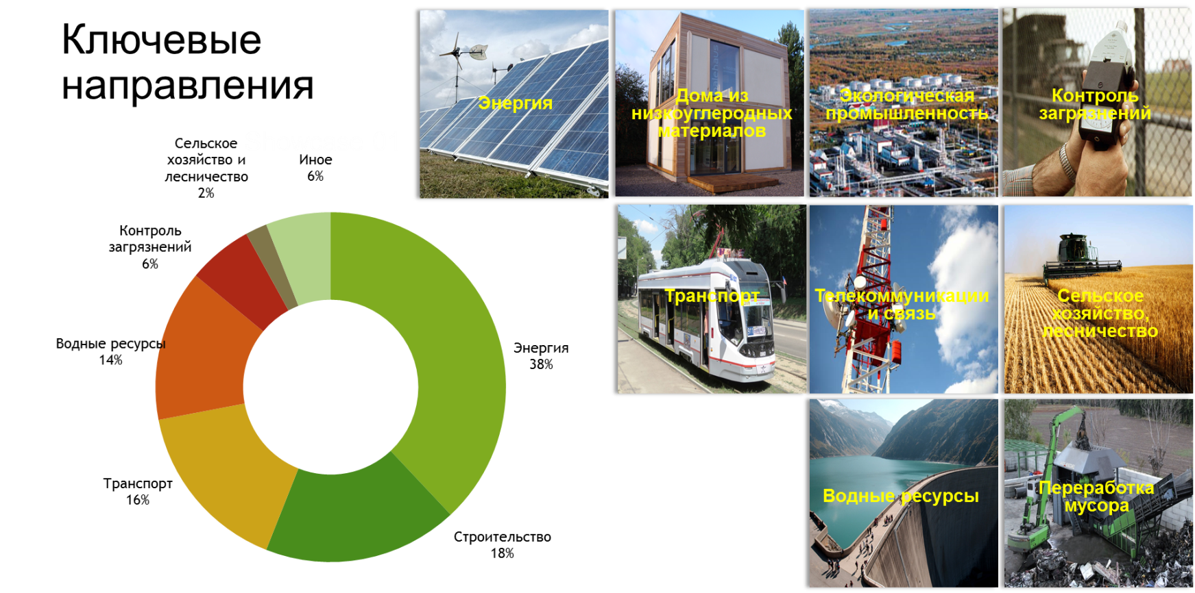

Slide 7

Зеленые облигации
37 стран (в том числе большинство стран «Группы 20»)
1500 выпусков
239 эмитентов (в том числе 6 суверенных)
160 млрд долл. США
Хотим ли мы применить зарубежный опыт?
Поручение Госсовета № ПР-140ГС п. 1
1 трлн долл. США

Slide 8
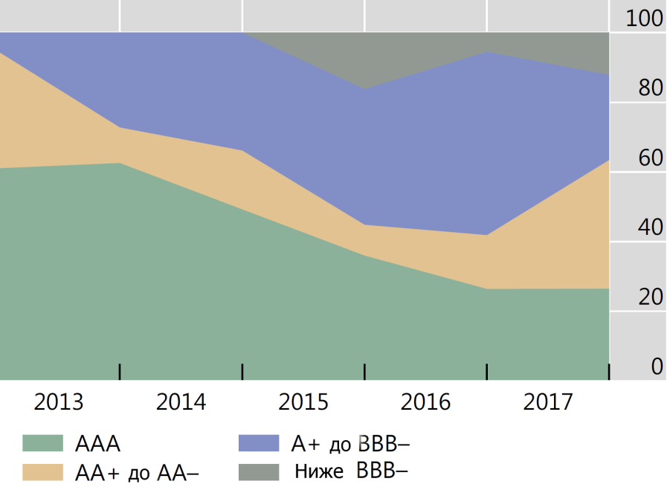
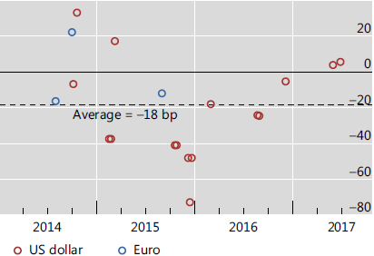
Зеленые облигации
Рисковые выпуски входят в моду
Экономика выпуска
160 млрд долл. США
1 трлн долл. США
A+ до ВВВ-

Slide 9
Преимущества «зеленых» финансовых инструменты
репутационный эффект
новая категория ответственных инвесторов и эмитентов
доступ к зарубежным рынкам капитала
технологическое перевооружение

